Slide 1



صباح السعادة للساعين بجد نحو تحقيق أحلامهم
صباح الخير
لأصحاب الهممْ العالية وذوي الأرواحِ المضيئة
للمتفائلين والمكافحين بجدٍّ وصبر ..

Slide 2




القوانين الصفية :
1-الحرص على إحضار كتابك
2-تسعدني مشاركتك
3-الالتزام بالهدوء
4-الانصات الجيد

Slide 3
مراجعة الدرس السابق

Slide 4

مراجعة الدرس السابق
01
02
03
01
02
03
طالبتي الغالية
اختاري رقما للإجابة على السؤال الموجود خلف الأبواب
ماذا تناولنا في درسنا السابق؟
أهم المهارت التي أكتسبتها
من الدرس السابق
ماهي الشروط الواجب توافرها في الإطار النظري؟؟

Slide 5
الفصل الخامس
الدرس السابع
مهارات إعداد الفصل الثالث من البحث العلمي
(تحديد إجراءات البحث )
صفحة 184

Slide 6




جدول التعلم
ماذا أريد أن أعرف
ماذا تعلمت
ماذا أعرف

Slide 7
أهداف الدرس
يحدد إجراءت البحث
يستخدم المنهج البحث المناسب.
يختار عينة البحث وفق الخطوات المحددة
يصمم الأداة المناسبة لبحثة .
يتعرف على بعض الأساليب الإحصائية في البحوث.

Slide 8

.
سنتبع في درسنا الطريقة النظرية والطريقة العملية

Slide 9
خارطة إجراءات البحث العلمي
تحديد الأسلوب
بناء أدوات البحث أساليب التعليق
اختيار العينة
اختيار منهج البحث
يفكر في عينة بحثة منذ أن يبدأ بتحديد المشكلة
عددي مناهج البحث ؟
تحدد عينة البحث على ضوء
نشاط 1
تعريف العينة
المنهج الوصفي
أنواع العينات
الهدف من اختيار العينة
خطوات اختيار العينة

Slide 10
خارطة إجراءات البحث العلمي
اختيار منهج البحث
اختيار العينة
بناء أدوات البحث
أساليب التعليق
تحديد الأسلوب لإحصائي

Slide 11


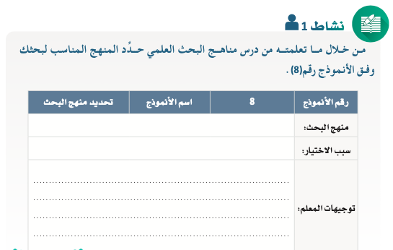
أولاً
مـهـارة اخـتـيـار مـنهـج الـبـحـث
من خلال ما تعلمه الطالب في درس مناهج البحث العلمي يستطيع الطالب تحديد المنهج المناسب لبحثه
مثال تطبيقي من البحث السابق:
استخدمت الدراسة المنهج الوصفي المسحي للإجابة عن أسئلة البحث وتحقيق أهدافها؛ حيث يهتم المنهج الوصفي بدراسة الواقع وأبعاده والعوامل المؤثرة فيه والعلاقات القائمة بين جوانبه، ولا يقف عند وصف الظاهرة أو المشكلة موضوع الدراسة والتعبير عنها كمًّا أو كيفًا، ولكن هدفه يتعدى ذلك إلى التفسير والتحليل والمقارنة من أجل الوصول إلى حقائق دقيقة عن الظروف والأوضاع القائمة، كل ذلك بقصد تطوير
الواقع إلى ما هو أفضل.

Slide 12


يحدِّد الباحث منهج البحث العلمي الذي يتبعه في تناول مشكلة بحثه، وقد تناولنا في درس سابق مناهج البحث، يختار الباحث المنهج المناسب لدراسته التي يجريها
هو الأسلوب الأكثر استخدامًا والأكثر ملائمة في دراسة الظواهر الإنسانية والاجتماعية؛ حيث يصعب إخضاع بعض الظواهر للتجريب والمختبر؛
استراتيجية

Slide 13
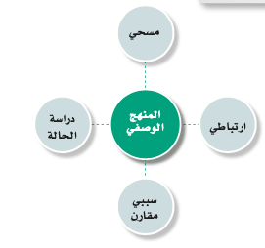
أنواع المنهج الوصفي

Slide 14

كيف أميز بين أساليب المنهج الوصفي؟
إذا كان الباحث هدفه وصف الظاهرة فقط (البحث المسحي).
إذا كان الباحث هدفه توضيح العلاقة ومقدارها (البحث الارتباطي).
إذا كان الباحث هدفه اكتشاف الأسباب الكامنة وراء السلوك (البحث السببي المقارن).
إذا كان الباحث هدفه الملاحظة المباشرة ومعايشة الظاهرة
( البحث التطوري أو دراسة الحالة

Slide 15
مثال 1
أثر استخدام التعلم التعاوني على طالبات التعليم الجامعي:
دراسة وصفية مسحية
منهج البحث:
استًخدم في هذا البحث منهج المسح الاجتماعي وهو طريقة لجمع بيانات من أعداد كبيرة من المبحوثين عن طريق الاتصال بمفردات مجتمع البحث سواء كان الاتصال وجهًا لوجه، أم عبر الهاتف، أم بريديًّا، من خلال استمارات تحوي أسئلة مقننة. وقد تم استخدام منهج المسح الاجتماعي لاقتراب هذا المنهج من طبيعة الدراسة الوصفية فهو من أكثر المناهج ملائمة لموضوع هذا البحث؛ لأنه يعتمد على الوصف والتحليل والتفسير التي تُمكن الوصول إلى معرفة دوافع استعمال شبكات التواصل الإلكترونية وأسبابها وتأثيرها على طالبات الجامعة ومن ثمََّ وضع مقترحات وحلول لتدعيم الإيجابيات والحد من السلبيات الناتجة عن هذا الاستخدام.

Slide 16
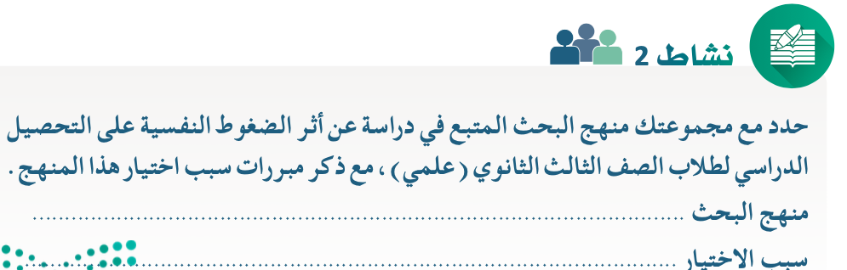
مثال 2
مستوى التفكير الإبداعي في مقررات (STEM) وعلاقته بالتحصيل الدراسي لدى طلاب الثانوي
منهج البحث:
المنهج المتبع في هذه الدراسة المنهج الوصفي الارتباطي لمناسبته لمثل هذه الدراسة، ويقصد به ذلك النوع من البحوث الذي يمكن بواسطته معرفة ما إذا كان هناك ثمة علاقة بين متغيرين أو أكثر، ومن ثم معرفة درجة تلك العلاقة، ويعرف منهج الوصفي الارتباطي بأنه المنهج الذي يعتمد دراسة الواقع أو الظاهرة كما توجد في الواقع، ويهتم بوصفها وصفًا دقيقًا، ويعبر عنها تعبيرًا كيفيًّا وتعبيرًا كميًّا، وأن التعبير الكيفي
يصف لنا الظاهرة، ويوضح لنا خصائصها، أما التعبير الكمي فيعطينا وصفًا رقميًا يوضح مقدار هذه الظاهرة أو حجمها ودرجات ارتباطها مع الظواهر المختلفة الأخرى

Slide 17
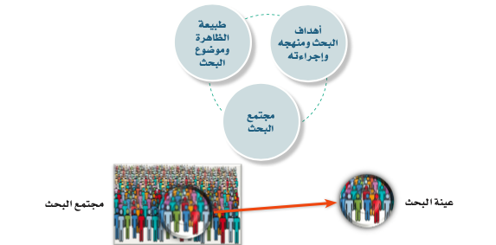
مهارة اختيار عينة البحث
ثانياً
يفكر في عينة بحثة منذ أن يبدأ بتحديد المشكلة
تحدد عينة البحث على ضوء

Slide 18

هل يستطيع الباحث إجراء بحثه على جميع أفراد مجتمع البحث ؟
دقيقة الواحدة
لا يستطيع الباحث إجراء البحث على جميع أفراد مجتمع البحث، ولكن عليه أن يختار جزءًا من المجتمع ويأخذ ما يسمى بعينة البحث، إلا إذا كان مجتمع البحث محدودًا وبسيطًا وينتمي لفئة واحدة؛ مثال: إذا كان الباحث يجري بحثًا في معهد الأمل على الطالبات ذوات الإعاقة السمعية في المرحلة الثانوية، يستطيع إجراء البحث على كل طالبات المرحلة الثانوية لصغر حجم مجتمع البحث ومحدوديته.

Slide 19

عينة البحث
عصف ذهني
ماذا يقصد بعينة البحث
هي عبارة عن جزء من مجتمع كبير يجري عليها الباحث دراسته الميدانية على أساس أن العينة ممثلة للمجتمع وسوف توصله إلى نفس النتائج في حال إجراء بحثه على المجتمع كله.
أنواع العينات
الهدف من
اختيار العينة
خطوات اختيار العينة

Slide 20


لماذا يختار الباحث عينة من مجتمع البحث
ولا يأخذ مجتمع البحث كله؟

Slide 21
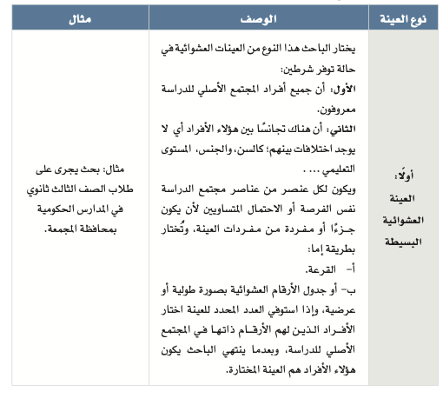
1
أنواع العينات

Slide 22
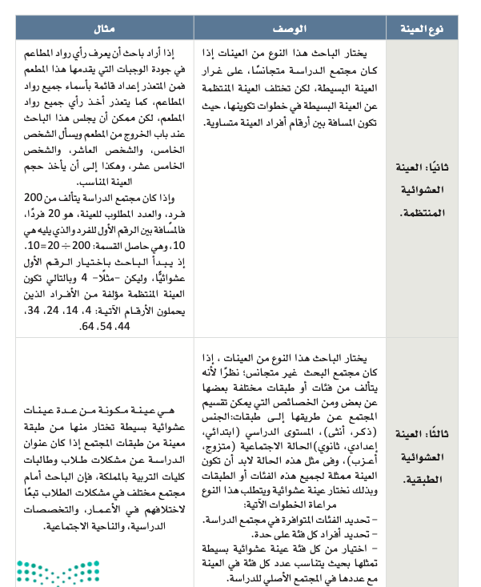
أنواع العينات
2
3

Slide 23
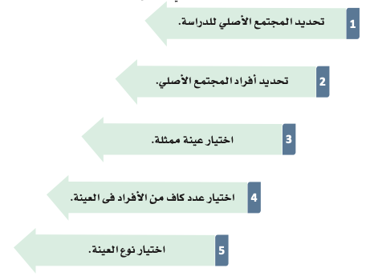
خطوات اختيار العينات:
تُختار عينة البحث عن طريق الخطوات الموجودة في الشكل

Slide 24
.
سأعرض لكم خطوات عينات البحث
مع وصفها ومثال لكل خطوة

Slide 25
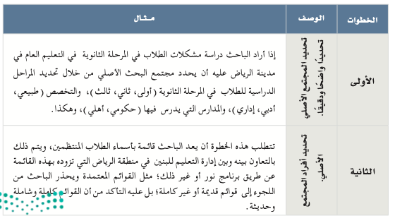

Slide 26
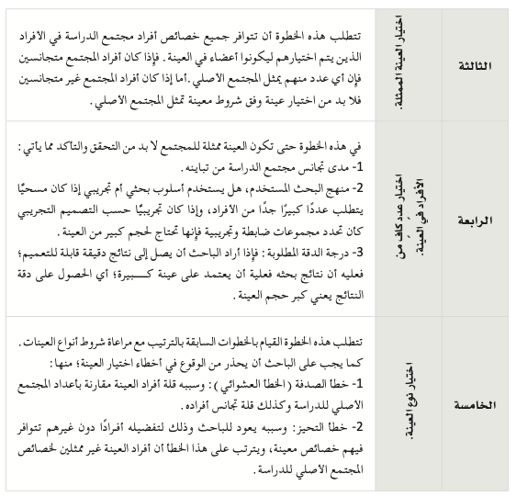

Slide 27
مثال (1):
بحث عن العلاقة بين الصف المقلوب والتحصيل الدراسي لدى عينة من طلاب المرحلة الثانوية
عينة البحث:
1. تحديد مجتمع البحث: يتألف مجتمع البحث من طلاب المرحلة الثانوية وعددهم (450) طالبًا.
2. عينة البحث: اختيرت عينة البحث الحالي بطريقة عشوائية بسيطة تتراوح عددها (45) طالبًا من طلاب الثانوية (10%) لكل مرحلة من المراحل الدراسية من مجموع مجتمع البحث الحالي.
جدول

Slide 28
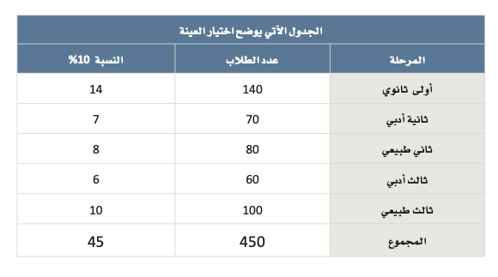
جدول يوضح عينة البحث:

Slide 29
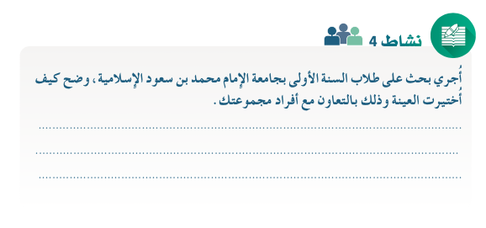
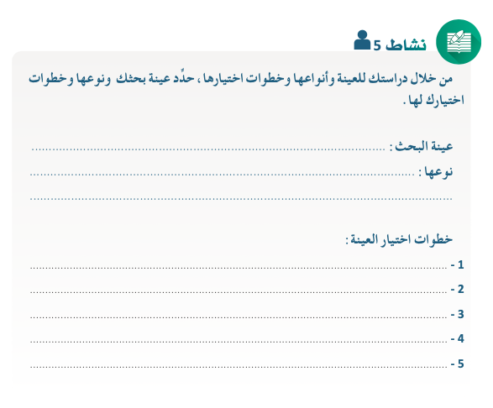

Slide 30
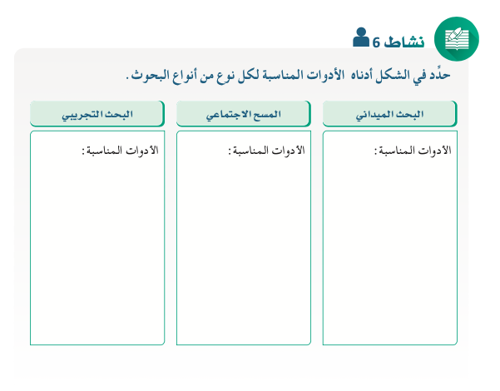
مـهـارة بناء أدوات البحث وأساليب تطبيقها:
ثانياً
يعتمد اختيار الأداة على المنهج المستخدم في البحث ومدى ملائمته لتلك الأداة، كما يعتمد على معرفة الباحث وفهمه وخبرته في استخدام أداة معينة.
وممكن للباحث أن يستخدم هذه الأدوات منفردة أو مجتمعة؛ وذلك تبعًا لطبيعة البحث، وأهدافه، وتوجهات الباحث، والإمكانات المتاحة .

Slide 31
الفصل الخامس
التطبيق العملي

Slide 32

كيفية إعداد استبانة الإلكترونية:
ما الاستبانة الإلكترونية؟
هي استبانة تصمم عبر الإنترنت وترسل إلى المفحوصين عن طريق البريد الإلكتروني أو رابط إلكتروني بغرض سرعة الحصول على البيانات وتخضع لنفس شروط وقواعد تقنين الاستبانة الورقية قبل تصميمها ونشرها على الإنترنت بشكل يحقق الهدف الذي يسعى إليه الباحث من خلال المشكلة التي يطرحها بحثه.
ويرسل الاستبيان بالبريد لمجموعة من الأفراد أو المؤسسات التي اختارها الباحث لبحثه؛ لكي تعبأ ثم تُعاد إلى الباحث.

Slide 33
عـمـل الاستبانة الإلكترونية:
1. عن طريق استخدام نماذج جوجلGoogle form) ) وهي خاصية من خصائص محرر المستندات المدمج - حالًا بجوجل درايف (Google Drive) يمكن إنشاء الاستبانات الإلكترونية ومشاركتها وتحليلها.
2. أيضًا عن طريق استخدام نموذج الأوفيس فورم Office form) ) بالمنصة: وهو نموذج من نماذج الأوفيس يستطيع من خلالها الطالب الذي لديه حساب على المنصة مرتبط ببريده الإلكتروني الخاص وإمكانية إنشاء الاستبيانات الإلكترونية ومشاركتها وتحليلها على المنصة.

Slide 34
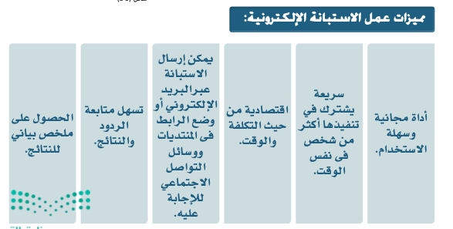
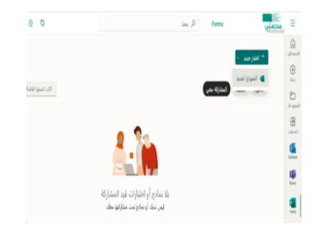

Slide 35
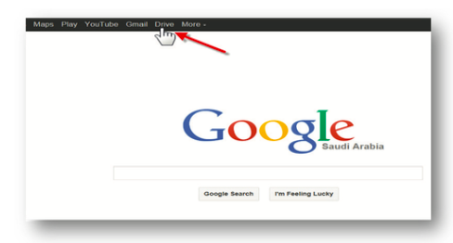
تصميم وتحليل الاستبانات الإلكترونية:
يمكن إنشاء الاستبانات الإلكترونية ومشاركتها وتحليلها باستخدام جوجلGoogle) ). ويتطلب ذلك إنشاء حساب بريد إلكترونيGmail) ) واستخدام جوجل درايف على موقع جوجل، وتُصمم الاستبانات،
وتُنشر، وتُحلل باتباع الخطوات الآتية:
1- الدخول على صفحة جوجل، ومن الشريط العلوي أنقر على درايف أو drive)).
2- سوف ينتقل بك إلى صفحة درايف، ضع الماوس إما على إنشاء في (صورة 1) أو جديد في (صورة 2) ثم تظهر لك قائمة منسدلة، اختر نموذج في (صورة 1) واختر منها المزيد في (صورة 2) ثم اختر نماذج جوجل (صورة 2).
أو بالنقر على الرابط
https://docs.google.com/forms/create?usp-mkt_forms
سوف ينتقل بك مباشرة إلى الصفحة لإعداد الاستبانة.

Slide 36
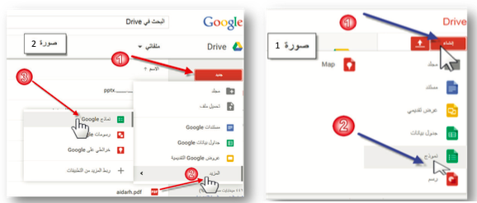
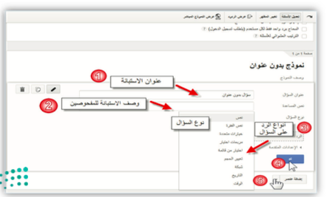
3- تفتح لديك صفحة كما في الصورة الآتية:
عنوان الاستبانة (ندون فيها عنوان الاستبانة).
نص مساعدة (ندون فيه وصف الاستبانة للمفحوصين).
نوع السؤال (نختار من القائمة المنسدلة أي نوع الرد يحتاجه السؤال يحتاج إلى: نص أو، خيارات
متعددة، أو مربعات اختيار، اختيار من قائمة... ).
ثم بالضغط على زر (تم) لتضمين السؤال في الاستبيان.
إضافة عنصر "يُنتقل إلى السؤال الآتي" عند الضغط على زر إضافة عنصر.

Slide 37
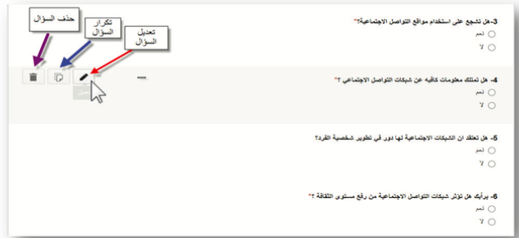
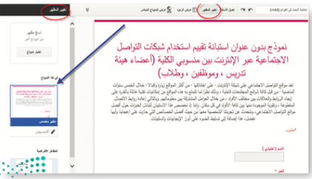
6. عندما تمر بمؤشر الفارة فوق السؤال ستظهر لك أيقونة صغيرة على اليمين تسمح لك بتحرير السؤال أو تعديله من خلال (صورة قلم)، أو نسخ السؤال وجعله مكررًا (صورة مربعين)، أو حذف السؤال (صورة سلة مهملات)، كذلك يمكنك تحريك الأسئلة وإعادة ترتيبها بمجرد سحب السؤال عندما تظهر علامة ماذا؟
وإلقاء السؤال في المكان الذي ترغب.
7. لتغيير شكل الاستبانة ومظهرها نتيجة إلى الشريط العلوي وننقر على تغيير المظهر كما في الصورة، يظهر لنا بالجانب الأيسر نماذج مختلفة من القوالب نختار منها ما يناسب موضوع الاستبانة.

Slide 38
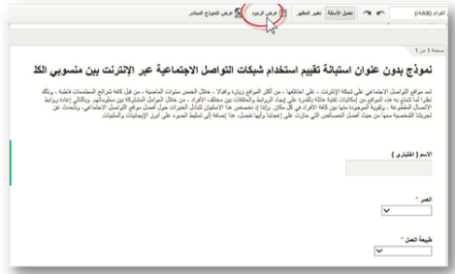
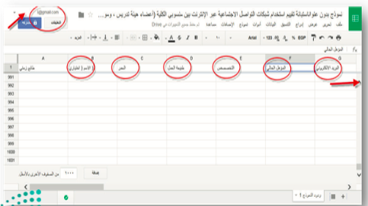
8- عند النقر على خيار عرض الردود سوف يجمع جوجل للوثائق بجمع كل الاستجابات، ويخزنها في ملف
جوجل للجداول. يمكنك الانتقال لعرض البيانات -كل البيانات- الخام في جدول إكسل.
9- بعد النقر على عرض الردود سوف ينتقل بك إلى صفحة إكسل بها جميع الأسئلة والردود؛ حيث يجمع جوجل كل الاستجابات الخاصة بكل سؤال، ويخزنها في ملف جوجل للجداول.

Slide 39
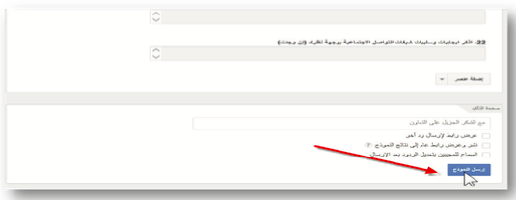
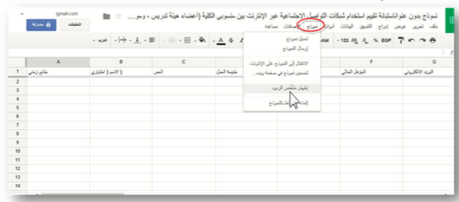
10- رابط الاستبيان: لتوزيع الاستبانة يتم بعد الانتهاء من الاستبانة عن طريق النقر في أسفل الاستبانة (إرسال النموذج).
11- عند إرسال النموذج ينتقل بك إلى رابط الاستبانة ويمكنك إضافة المستلمين من حساب بريدك الإلكتروني في جي ميلgmail) ) مباشرةً. أو يمكنك اختيار تضمين وعندها سيزودك جوجل بـرابـط يمكنك نسخه ولصقه في رسائل بريدك الإلكتروني، أو نشرها في المنتديات وفي صفحات الإنترنت، أو وسائل التواصل الاجتماعي.

Slide 40
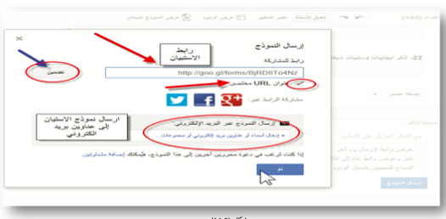
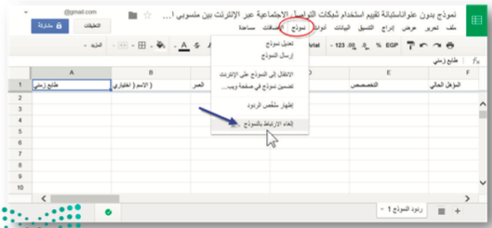
12- وعند الاطلاع على ملخص الردود بالنقر على عرض الردود في عمود القائمة انقر على أنموذج لإظهار
ملخص الردود لعرض النتائج الإحصائية لكل سؤال على حدة من أسئلة الاستبانة. تعرض صفحة الملخص
إحصائيات ورسومًا بيانية لكل الاستجابات.
13، لتفعيل -أو تعطيل- الاستبانة من شاشة عرض البيانات في الجدول يمكنك تعطيل الاستبانة بحيث لا يمكن لأحد أن يقوم بتعبئته وإضافة بيانات جديدة بالنقر من الشريط العلوي على نموذج، فتظهر قائمة منسدلة نختار إلغاء الارتباط بالأنموذج.

Slide 41


Slide 42
رابعا: الأساليب الإحصائية المستخدمة في معالجة بيانات البحث:
المنهج أو الأسلوب الإحصائي:
تعريفه: هو استخدام الطرق الرقمية والرياضية في معالجة البيانات وتحليلها، وإعطاء التفسيرات المنطقية
المناسبة لها.
ويتم ذلك عبر عدة مراحل:
أ- جمع البيانات الإحصائية عن الموضوع.
ب- عرض هذه البيانات بشكل منظم وتمثيلها بالطرق الممكنة.
ج- تحليل البيانات .
د- تفسير البيانات من خلال تفسير ما تعنية الأرقام المجمعة من نتائج.
المقاييس الإحصائية :
هناك عدة مقاييس إحصائية يتم استخدامها في إطار هذا المنهج منها المتوسط، الوسيط ، المنوال، أو ما
تسمى بمقاييس النزعة المركزية، والنسب المئوية، والمعدلات، والجداول التكرارية .
ويمكن للباحث استخدام أكثر من طريقة في تحليل البيانات وتفسيرها .
ويمكن استخدام الحاسوب في تحليل الأرقام الإحصائية المجمعة من أجل تأمين السرعة والدقة المطلوبة
مثل برنامج SPSS)).

Slide 43


Slide 44

جدول التعلم
ماذا أريد أن أعرف
ماذا تعلمت
ماذا أعرف

